Slide 2
Acesso a financiamento europeu
O que saber antes de candidatar a sua
empresa a uma oportunidade de apoio
da União Europeia
Fundação AIP
16 de Novembro de 2015
Lisboa
Luís Russo dos Santos

Slide 3
Índice
Parte i. Programas existentes
O que é uma PME para a União Europeia?
Panorama dos programas existentes
Horizonte 2020
COSME
Acesso ao financiamento
Parte ii. Informações práticas
Contactos úteis
Documentação de apoio
Como aceder?
Participant Portal (Horizonte 2020)
COSME
Acesso ao financiamento

Slide 4
No email que receberão:
Exemplar digital do livro-guia “Guia prático para PME – Acesso a financiamento europeu”
Documento de apoio com alguns dados referidos durante a apresentação
Manual sobre definição de PME da Comissão Europeia (2015)

Slide 5
Parte I
Programas existentes

Slide 6
O que é uma PME para a UE?
“A categoria de empresas de dimensão micro, pequena e média é constituída por empresas que empreguem menos de 250 pessoas e que tenham um volume de negócios anual que não exceda 50 milhões de euros, e/ou que o balanço total anual não exceda os 43 milhões de euros.”
Comissão Europeia, "Recomendação da Comissão 2003/361/CE relativa à definição de micro, pequenas e médias empresas", Jornal Oficial da União Europeia, L 124/40, 6 de Maio de 2003, p.39

Slide 7
Estratégia Europa 2020
Definição de PME
Superar crise
Criar economia mais avançada do mundo:
crescimento inteligente (inovação)
crescimento sustentável (eficiência)
crescimento inclusivo (crescimento e emprego)

Slide 8
Panorama dos programas existentes para PME
Definição de PME
Horizonte 2020
COSME
Facilidades de acesso ao financiamento

Slide 9
Horizonte 2020 (2014-2020)
Definição de PME
Ciência Excelente
Investigação de fronteira
Investigadores, universidades
Espaço Europeu de Investigação, Conselho Europeu de Investigação, etc.
Liderança Industrial
Colocar conceitos inovadores ao serviço do mercado
Empresas (indústria, PME, etc.)
Liderança em tecnologias facilitadoras e industriais (LTFI)
Instrumento para PME
Acesso ao crédito
Desafios Societais
Colocar conceitos inovadores ao serviço da sociedade
PME, governo local, grandes empresas, etc.
7 desafios
Acesso ao crédito
Horizonte 2020
€80 mil milhões
€10 mil milhões
PME (12,5%)
[20% verba
LTFI + DS +
acesso ao
financiamento]
Spreading Excellence and Widening Participation, Euratom, EIT, SwfS
Fast Track to Innovation

Slide 10
Horizonte 2020 Liderança Industrial
Definição de PME
LTFI (€13500 milhões)
subvenções directas
apenas em consórcio
grandes projectos
TIC, nano, materiais, manufactura e processamento, biotecnologia, espaço
Horizonte 2020

Slide 11
Definição de PME
Horizonte 2020 Liderança Industrial
Instrumento para as PME (€2800 milhões)
único ponto exclusivamente para PME no H2020
estrutura trifásica: da ideia até ao mercado
reemb: 70% custos elegíveis (100% acções saúde)
Fase 1
50.000€
6 meses
da ideia ao business plan
coaching (EEN)
acesso ao crédito
Fase 2
€0.5 a €2.5 milhões
1 a 2 anos
business model ao mercado
coaching (EEN)
acesso ao crédito
Fase 3
sem subvenção
coaching avançado
expansão
acesso ao crédito

Slide 12
Definição de PME
Horizonte 2020 Liderança Industrial
Instrumento para as PME
sistema de prazo aberto (março, junho, setembro e novembro)
13 tópicos:
crescimento azul
biotecnologia
protecção de alvos urbanos
esquema de inovação aberta e disruptiva
apps móveis de serviço público
transporte
nanotecnologia, materiais, manufactura e processamento
dispositivos médicos
eco-inovação e eficiência de recursos

Slide 13
Definição de PME
Horizonte 2020 Liderança Industrial
Instrumento para as PME
PME deverão observar 3 aspectos:
conceito inovador (impacto e excelência);
valor acrescentado para a Europa;
democratização da utilização da ideia
inovação não tem necessariamente de ser tecnológica
PME podem concorrer sozinhas ou em consórcio
candidatura só a uma fase de cada vez
candidaturas sem sucesso podem ser repetidas
Horizonte 2020

Slide 14
Definição de PME
Horizonte 2020 Desafios Societais
Incorporação das inovações na solução dos problemas da sociedade
oportunidades frequentemente na óptica do utilizador final (ex. estudos de mercado)
visa solucionar problemas da sociedade
maior variedade de actores
enfoque na utilidade da ideia e não tanto na rentabilidade empresarial da ideia

Slide 15
Definição de PME
Horizonte 2020 Desafios Societais
7 áreas de acção:
Saúde, alterações demográficas e bem-estar;
Segurança alimentar, agricultura e silvicultura sustentáveis, investigação marinha e marítima e nas águas interiores, e bioeconomia;
Energia Segura, Não Poluente e Eficiente;
Transportes Inteligentes, Ecológicos e Integrados;
Acção Climática, Ambiente, Eficiência de Recursos e Matérias-Primas;
Europa num Mundo em Mudança – Sociedades Inclusivas, Inovadoras e Ponderadas;
Sociedades Seguras – Defender a Liberdade e a Segurança da Europa e dos seus Cidadãos.
Horizonte 2020

Slide 16
Definição de PME
Horizonte 2020 Fast Track to Innovation
(200 milhões)
atravessa dois pilares do H2020 (Liderança Industrial e Desafios Societais)
objectivos:
único aberto a todo o tipo de participantes (ainda que actores industriais sejam fortemente incentivados)
dar o “último empurrão” antes da entrada no mercado
montantes elevados (€1-3 milhões)
ideias com grau considerável de maturidade (TRL 6)
procedimento acelerado (máx. 6 meses até subv. inicial)
reduzir tempo da ideia ao mercado
fomentar a participação da indústria e de novos participantes

Slide 17
Definição de PME
Horizonte 2020 Fast Track to Innovation
consórcios de 3 a 5 elementos (60% deverão ser indústria (empresas privadas com fins lucrativos)
prazo aberto até fim de 2016 (Março, Junho e Outubro)
reemb. custos elegíveis: 70% indústria, 100% OSFL
Proposta
TRL6
(demonstrado em ambiente relevante)
Adequação ao mercado
teste
pilotagem
inv. de mercado
business model
selo EU
etc.
Produto final no mercado
TRL 9
6 m
max 36 m desde subv.
12 – 24 m

Slide 18
Definição de PME
Horizonte 2020 Fast Track to Innovation
propostas com maior potencial terão:
Impacto!;
um grande número de estreantes;
um grande número de participantes vindos da indústria;
uma larga fatia do montante alocado a PME;
atenção ao equilíbrio de género.
2016:
€100 milhões
50 – 70 acções
reavaliação do projecto-piloto fim 2016

Slide 19
Definição de PME
Horizonte 2020 Instrumento PME vs. Fast Track to Innovation
Fundos públicos
Fundos privados
Instrumento PME
Fast track to innovation
Ideia testada
Recursos
produto
mercado
Ideia
Adequação ao mercado
Investigação
Fase 1 Fase 2
close-to-market activities
Mercado
Ciclo de inovação

Slide 20
COSME (2014-2020)
Definição de PME
Horizonte 2020
programa europeu para a competitividade de PME
€2300 milhões
único programa europeu desenhado exclusivamente para PME
chave é um bom modelo de negócio
objectivo é promover:
expansão
internacionalização
empreendedorismo do tecido empresarial europeu

Slide 21
Definição de PME
COSME (2014-2020)
Horizonte 2020
Acesso a financiamento
Loan Guarantee Facility
Equity Facility for Growth
Acesso a mercados
apoio à internacionalização de PME (EEN)
promoção de clusters no estrangeiro
portais online
Apoiar a competitividade
promover melhor regulação para PME
promover digitalização da com. empresarial
auxílio questões de propriedade intelectual
subvenções (turismo)
Apoiar o empreendedorismo
Erasmus para Jovens Empreendedores (EpJE)
promoção de empreendedorismo em grupos específicos (jovens, mulheres, desempregados, etc.)

Slide 22
Definição de PME
COSME
Horizonte 2020
Europe Enterprise Network
600+ entidades
apoio (coaching)
grátis
50 países
2+ milhões de PME
COSME

Slide 23
Definição de PME
COSME
Horizonte 2020
Portais online
A sua Europa (empresas)
aconselhamento gratuito
motor de busca de acesso ao financiamento
Portal de internacionalização de PME
info sobre mercados estrangeiros, base de dados de pontos de apoio no estrangeiro ligados ao EEN
Helpdesk de Direito da Propriedade Intelectual
helpdesks regionais, IP SME corner e “Rede de Embaixadores” (em coop. com o EEN)
COSME

Slide 24
Definição de PME
Horizonte 2020 vs. COSME
Horizonte 2020
Horizonte 2020
COSME
COSME
LTFIs
Europe Enterprise Network
Instrumento PME
Instrumentos financeiros
Portais online
Fast Track to Innovation
EpJE
Desafios Societais

Slide 25
Definição de PME
Acesso ao financiamento da UE
Horizonte 2020
Quatro instrumentos financeiros:
Loan Guarantee Facility (LGF)
Equity Facility for Growth (EFG)
InnovFin
EaSI (microfinanciamento)
mandatados pela Comissão
geridos pelo Fundo Europeu de Investimento
UE não financia PME directamente!
COSME

Slide 26
Definição de PME
Acesso ao financiamento da UE
Horizonte 2020
Loan Guarantee Facility
oferece garantias e contra-garantias a instituições financeiras que tenham um acordo com o FEI e que emprestem capital a PME
enquadra-se no programa COSME
COSME

Slide 27
Definição de PME
Acesso ao financiamento da UE
Horizonte 2020
Equity Facility for Growth
comparticipação da UE em fundos de capital de risco com tenham um acordo com o FEI e que invistam em PME
enquadra-se no programa COSME
COSME

Slide 28
Definição de PME
Acesso ao financiamento da UE
Horizonte 2020
InnovFin
enquadra-se no H2020: inovação
estrutura semelhante aos anteriores:
garantias: SME Guarantee Facility
investimentos de capital: SME Venture Capital Facility
orçamento mais elevado
COSME

Slide 29
Definição de PME
Acesso ao financiamento da UE
Horizonte 2020
Microfinanciamento
finalidade social
2 programas:
Programa PROGRESS (até 2016)
Programa para o Emprego e Inclusão Social (EaSI)
ênfase na circunstância social do beneficiário
EaSI: empreendedorismo social
COSME

Slide 30
Definição de PME
Acesso ao financiamento da UE
Horizonte 2020
Motor de busca de todos os intermediários financeiros com acordo com o FEI:
Acesso ao financiamento
(portal A sua Europa)
COSME
Acesso ao financiamento

Slide 31
Empreendedor
Instrumento PME (fase 1)
Erasmus para Jovens Empreendedores
EEN (coaching)
COSME (subvenções sectores estratégicos)
EaSI EAF
Definição de PME
Horizonte 2020
PME jovem
Instrumento PME (fase 1)
Desafios Societais
Eurostars
EEN (coaching)
COSME (subv. e acesso a mercados)
EpJE
LGF InnovFin EaSI EAF
COSME
Acesso ao financiamento
Qual a oportunidade mais relevante para si?
PME
consolidada
LTFI
Instrumento PME
FTI
Desafios Societais
EEN (internacionalização)
COSME (subv. e acesso a mercados)
LGF EFG InnovFin
Sector público
Fundos Estruturais e de Investimento Europeus
FTI
EEN (rede de contactos)
Desafios societais (e-governança)
COSME (subv. através de PPP)
Ciência Excelente (universidades)

Slide 32
Parte II
Informações práticas

Slide 33
Definição de PME
Contactos úteis
Horizonte 2020
Informação
número de informação europeu
(EuropeDirect): 00800 6 7 8 9 10 11
(8h – 17h hora de Portugal – grátis)
twitter: @ep_industry, @CE_PTrep, @eu_h2020, @h2020sme, @EEN_EU, @cip_empresarial, @EU_EASME, etc.
facebook: Parlamento Europeu, Comissão Europeia, Digital Agenda, DG Growth, EASME, DG Research & Innovation, EEN, etc.
Newsletter Instrumento para as PME (EASME)
COSME
Acesso ao financiamento

Slide 34
Definição de PME
Contactos úteis
Horizonte 2020
Ajuda
COSME
Horizonte 2020
Helpdesk H2020 (questões genéricas)
Helpdesk Participant Portal (questões técnicas)
Pontos de contacto nacional H2020: FCT
EEN (questões comerciais)
EASME (email, twitter, website)
DG R&I (site ou telefone)
COSME
EEN
EASME
Helpdesk Direitos de Propriedade Intelectual (helpline, SME corner e rede de embaixadores)
Portal Internacionalização PME
DG Growth
EEN Portugal
IAPMEI – Agência para a competitividade e Inovação)
AEP – Associação Empresarial de Portugal
AIP – Associação Industrial Portuguesa
ANI – Agência Nacional da Inovação
LNEG – Laboratório Nacional de Energia
lista completa
Acesso ao financiamento

Slide 35
Definição de PME
Documentação de apoio
Horizonte 2020
Guias:
Guia online da Comissão para o Horizonte 2020
Manuais da Comissão
teste validação e viabilidade financeira
registo como beneficiário
auto-avaliação da PME candidata
submissão de propostas (i. e ii.)
avaliação de propostas
preparação de acordos de financiamento
Guia prático para PME (no doc. de apoio)
COSME
Acesso ao financiamento
Contactos

Slide 36
Definição de PME
Horizonte 2020
Slides de apoio
COSME
Acesso ao financiamento
Contactos
Documentação de apoio

Slide 37
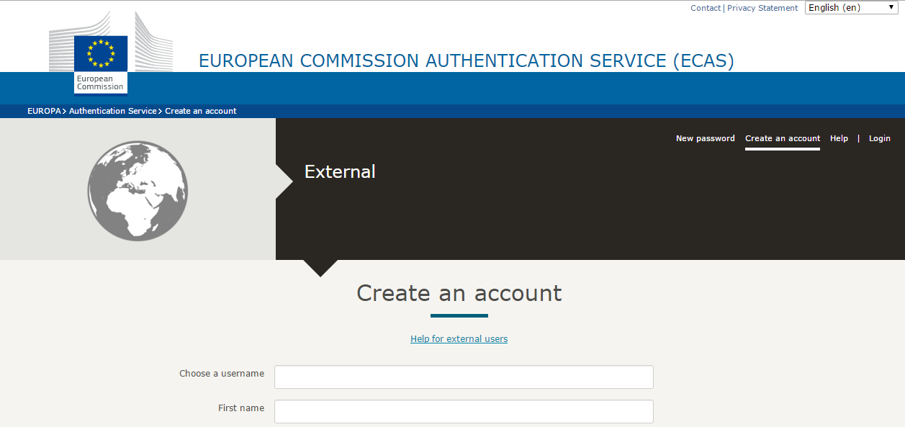
Definição de PME
Instrumento para as PME
Como aceder?
Horizonte 2020
Participant Portal (Horizonte 2020)
1. Criar um login no European Comission Authentication Service (ECAS)
(login essencial para o serviço de submissão!)
COSME
Acesso ao financiamento
Contactos
Documentação de apoio

Slide 38
Definição de PME
Como aceder?
Horizonte 2020
Participant Portal (Horizonte 2020)
2. Login no Participant Portal c/ conta ECAS
COSME
Acesso ao financiamento
Contactos
Documentação de apoio

Slide 39
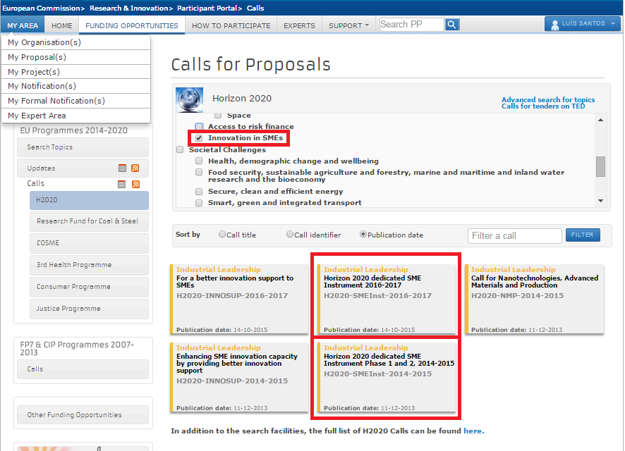
Definição de PME
Como aceder?
Horizonte 2020
Participant Portal (Horizonte 2020)
3. No motor de busca de oportunidades, seleccionar “Innovation in SMEs”, e depois seleccionar o ponto relativo ao Instrumento para as PME (14/15 ou 16/17)
COSME
Acesso ao financiamento
Contactos
Documentação de apoio

Slide 40
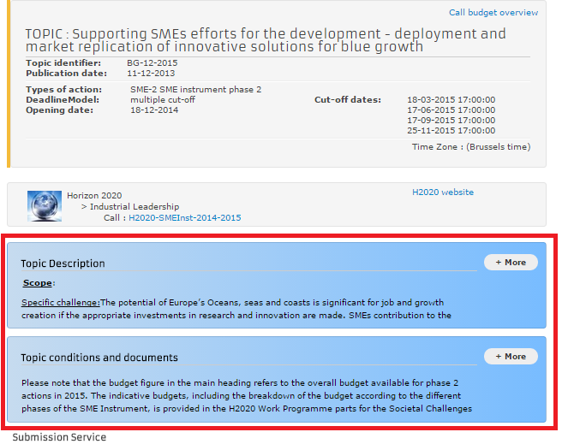
Definição de PME
Como aceder?
Horizonte 2020
Participant Portal (Horizonte 2020)
4. Selecionar o tópico pretendido, e ler a informação disponível na página do tópico (nomeadamente caixas azuis)
COSME
Acesso ao financiamento
Contactos
Documentação de apoio

Slide 41
Definição de PME
Como aceder?
Horizonte 2020
Participant Portal (Horizonte 2020)
5. Finalmente, se quiser candidatar-se à oportunidade, clicar em “START SUBMISSION” para ser reconduzido ao sistema de submissão de candidaturas
COSME
Acesso ao financiamento
Contactos
Documentação de apoio

Slide 42
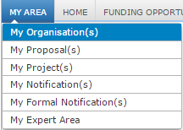
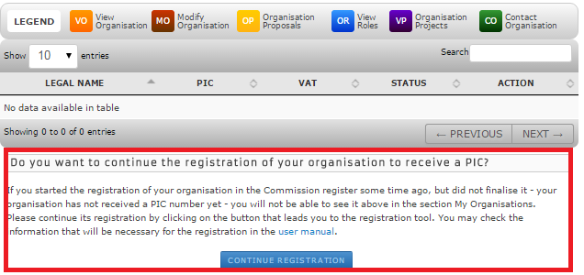
Definição de PME
Como aceder?
Horizonte 2020
Participant Portal (Horizonte 2020)
6. Antes de enviar candidatura, é necessário registar a sua PME no Beneficiary Register da Comissão e completar o SME self-assessment tool. Para isso, ir ao separador do Participant Portal MY AREA -> My Organisation(s) [canto superior esquerdo], e depois continuar o registo. Sem isto não terá PIC (não poderá começar submissão candidatura!)
COSME
Acesso ao financiamento
Contactos
Documentação de apoio

Slide 43
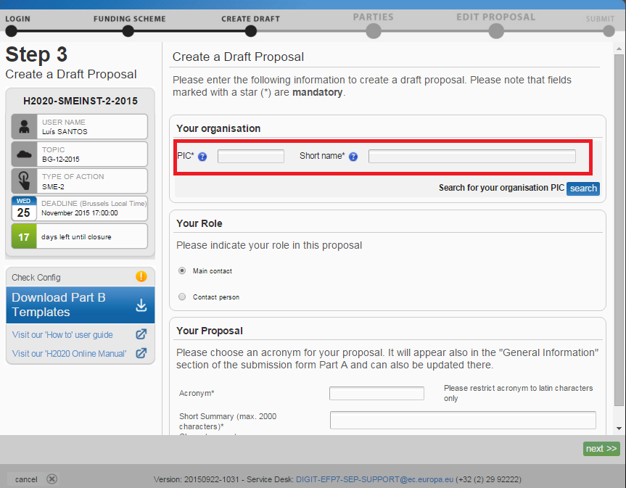
Definição de PME
Como aceder?
Horizonte 2020
Participant Portal (Horizonte 2020)
7. Com o registo concluído e um número PIC, pode regressar ao serviço de submissão.
Completar a submissão seguindo as instruções, bem antes do prazo!
COSME
Acesso ao financiamento
Contactos
Documentação de apoio

Slide 44
Definição de PME
Como aceder?
Horizonte 2020
Participant Portal (Horizonte 2020)
8. Preencher todos os passos até “submit”.
COSME
Acesso ao financiamento
Contactos
antes de começar: certificar todos os participantes estão registados no Beneficiary Reg.
submissão cand. só em PC
aconselhável: Internet Explorer
Apenas comunicar com a COM através do MY AREA do PP
-form. em PDF (A e B) aqui
- certificar recepção email da COM quando prop. submetida
Parceiros
Formulários
técnicos e
administrativos
(“Parte B”)
Documentação de apoio

Slide 45
Definição de PME
Como aceder?
Horizonte 2020
Parceiros (opcional no IPME)
EEN
NCPs
Bases de dados de parceiros (normalmente em investigação):
EEN Cooperation Oportunities Database (base de dados geral do EEN)
CORDIS (pertence à COM, cerca 7000 contactos)
Idealist Partner Search (TIC)
Partner Search of Nanosciences and nanotechnologies, materials and new production technologies (NMP)
Fit for Health (saúde)
COSME
Acesso ao financiamento
Contactos
Documentação de apoio

Slide 46
Definição de PME
Como aceder?
Horizonte 2020
Avaliação IPME /FTI
só são avaliadas propostas consideradas elegíveis
3 critérios: excelência, impacto e implementação
Notas de 0 a 5 (impacto é majorado)
Se avaliação do Impacto abaixo da NMA, avaliação pára
COSME
Acesso ao financiamento
Contactos
 | Fase 1 | Fase 2 | FTI
Impacto | 4 | 4 | 4
Excelência | 4 | N/A | N/A
Implement. | 4 | N/A | N/A
NMA | 13/15 | 12/15 | 12/15
Documentação de apoio

Slide 47
Como aceder?
Horizonte 2020
Avaliação IPME /FTI
Primeira avaliação individual (3 especialistas)
Grupos de consenso: notas e comentários conjuntos
Ordenação: lista de financiamento e lista de reserva
Resultado final por carta (Evaluation Result Letter)
Recomendável fazer um estudo do estado da arte dos projectos na mesma área para evitar sobreposição com projectos já sob apoio.
Prazos médios:
Entre prazo aberto e informação sobre o resultado da avaliação: 2 meses (fase 1) e 4 meses (fase 2)
COSME
Acesso ao financiamento
Contactos
Documentação de apoio

Slide 48
elegibilidade IPME
conceito inovador
valor acrescentado p/ UE e MU
crescimento e internacionalização
ideia democratizável
PME sozinha ou em consórcio (IPME)
oriunda de um EM do H2020
não esteja a ser apoiada por outro programa
envie a documentação correcta e completa
corresponda (pelo menos parcialmente) aos objectivos do tópico

Slide 49
Definição de PME
Fast Track to Innovation
Horizonte 2020
Critérios de elegibilidade específicos do FTI:
Aberto a qualquer tipo de actor (não só empresas, como no IPME)
OU 60% do orçamento da proposta alocado ao(s) actor(es) industriais do consórcio OU 2 num consórcio de 3 ou 4 ou 3 num consórcio de 5 elementos terão de ser indústria
TRL inicial deverá ser 6 em caso de propostas tecnológicas
“TRL 6: technology demonstrated in relevant environment (industrially relevant environment in the case of key enabling technologies)”
COSME
Acesso ao financiamento
Contactos
Documentação de apoio

Slide 50
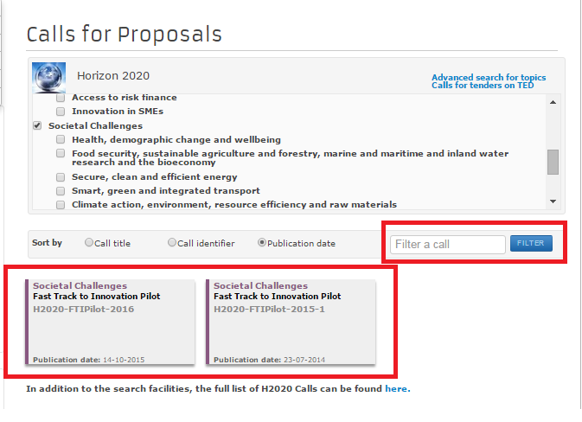
Definição de PME
Fast Track to Innovation
Horizonte 2020
No motor de busca do H2020:
“Filter a call” > Fast Track to Innovation
Tópico (a roxo, Societal Challenges) 2015 ou 2016
COSME
Acesso ao financiamento
Contactos
Documentação de apoio

Slide 51
Definição de PME
Documentação de apoio
Horizonte 2020
FAQ:
Horizonte 2020
Horizonte 2020 (DG R&I)
Instrumento para as PME (EASME)
Instrumento para as PME (DG R&I)
Participant Portal
Participant Portal (DG R&I)
Participant Portal (EASME)
InnovFin (FEI)
COSME
Acesso ao financiamento
Contactos

Slide 52
Definição de PME
COSME
Horizonte 2020
1. Acesso ao crédito
Ver slide sobre Acesso ao crédito
COSME
Acesso ao financiamento
Contactos
Documentação de apoio

Slide 53
Definição de PME
COSME
Horizonte 2020
2. Acesso aos mercados
EEN Portugal
SME Internationalisation Portal
IPR Helpdesk
COSME
Acesso ao financiamento
Contactos
Documentação de apoio

Slide 54
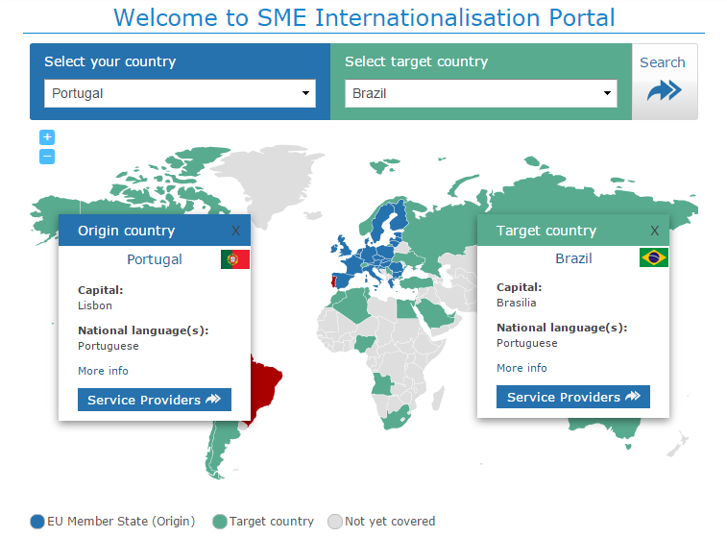

Slide 55
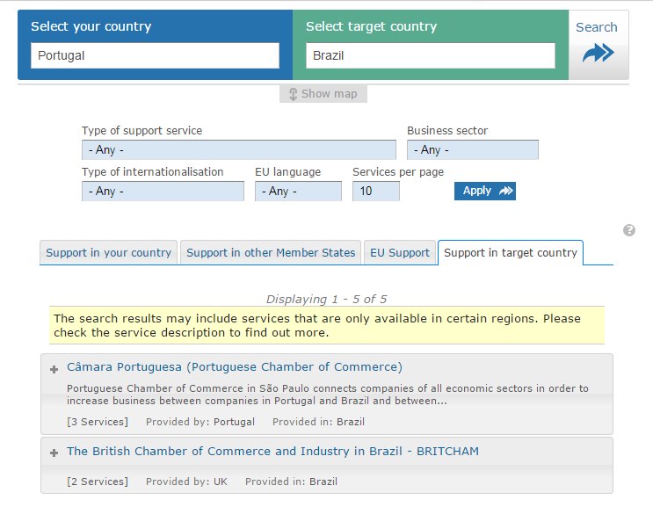

Slide 56
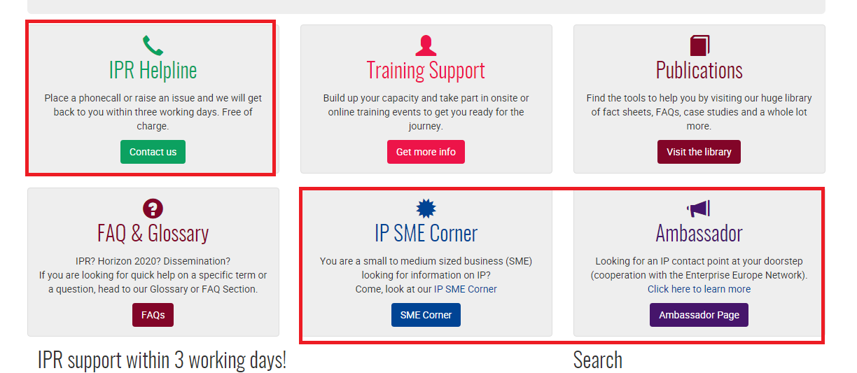
IPR Helpdesk

Slide 57
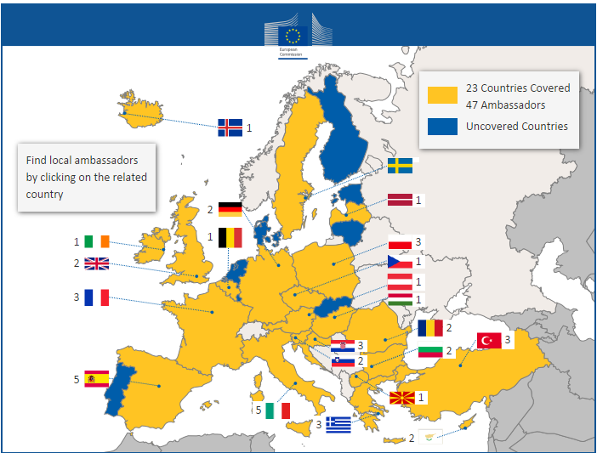
Rede Embaixadores

Slide 58
IPR Helpdesks regionais (SME corner):
UE
Mercosur
China
ASEAN
India

Slide 59
COSME
3. Oportunidades específicas (apoiar a competitividade)
COSME (website EASME)
Oportunidades especialmente relacionadas com turismo, mas também com serviços de apoio ao EEN, EpJE, Helpdesks de Propriedade Intelectual e formação de clusters fora da UE
Neste momento não existem oportunidades abertas

Slide 60
Definição de PME
COSME
Horizonte 2020
4. Erasmus para jovens empreendedores
website
identificar o ponto de contacto local preferido e ler o guia para o novo empreendedor
preparar documentos de apoio à candidatura (motivação+CV+plano de negócio)
COSME
Acesso ao financiamento
Contactos
Documentação de apoio

Slide 61
estabelecer contacto com o parceiro de acolhimento e delinear o plano de intercâmbio
acordar este plano com o ponto de contacto local desbloqueia assistência financeira ao novo empreendedor
começo do período de intercâmbio: de 1 a 6 meses ininterruptamente ou em semanas interrompidas (desde que a duração total não exceda 1 ano)

Slide 62
1 – IT Tool (criar login, análogo ao ECAS)
2 – ler o questionário antes de começar
3 – entrada no formulário de candidatura do EpJE

Slide 63
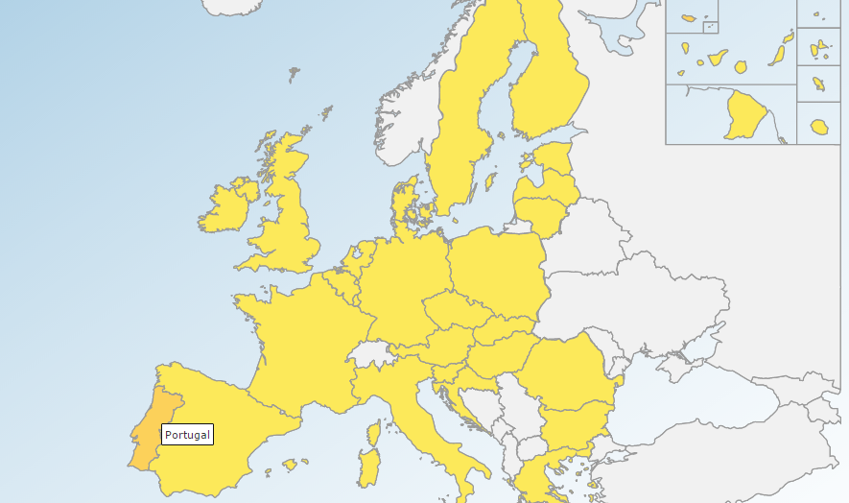
Acesso ao crédito
Motor de busca de financiamento (portal A sua Europa)

Slide 64
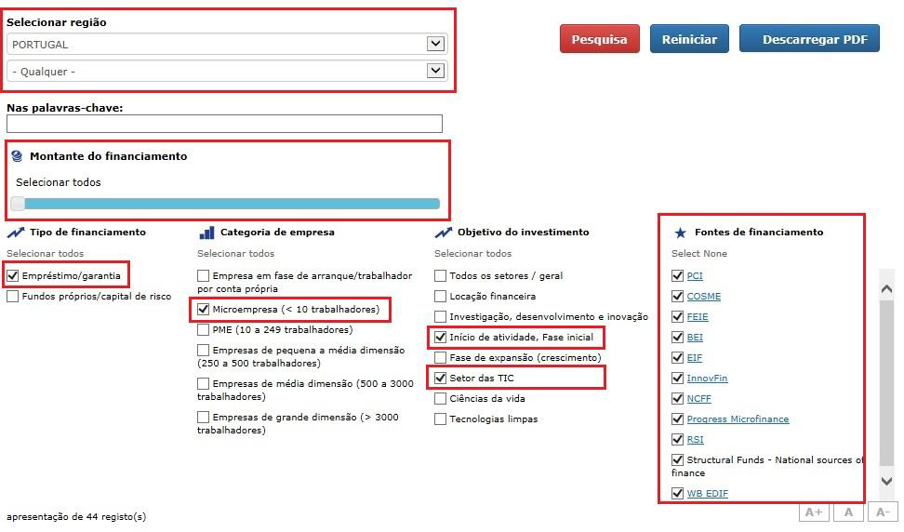

Slide 65
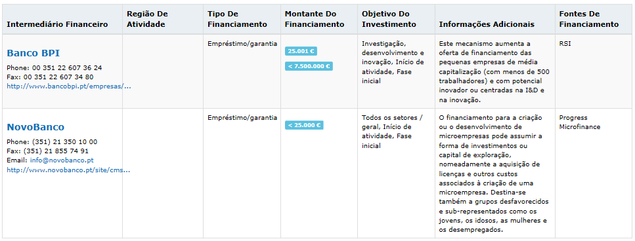

Slide 66
Bancos com acordos com o UE:
BPI, BCP e Montepio: parceria de IDE entre PME portuguesas e PME na AL, Caribe e UE.
Novo Banco (PME e mid-caps)
Crédito Agrícola (sobretudo microcrédito direccionado para o sector primário)

